Slide 1

苏教版 数学 二年级 上册
表内乘法和表内除法（二）
用7的乘法口诀求商
课前导入
探究新知
课堂练习
课堂小结
课后作业
WWW.PPT818.COM

Slide 2


课前导入
把口诀补充完整。
三十五
五七（ ）
（ ）四十二
六七

Slide 3
课前导入
算一算，再说说用的哪句口诀。
28
21
4×7＝
3×7＝
28
7×4＝
7×3＝
21
口诀
四七二十八
口诀
三七二十一

Slide 4

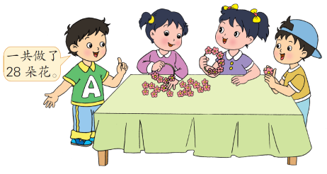

探究新知
2
每7朵花扎成一个花环，可以扎几个花环？
扎4个花环，平均每个花环有几朵花？
28÷7＝ （ ）
28÷4＝ （ ）
4
个
7
朵
四
七
想：（ ）七二十八
想：四（ ）二十八

Slide 5
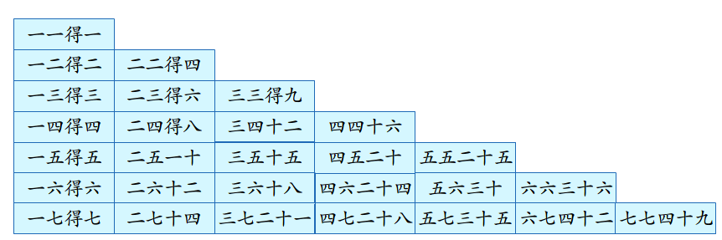
探究新知
你能背出1-7的乘法口诀吗？

Slide 6

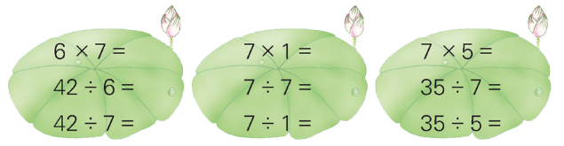
课堂练习
想想做做
1.
42
7
35
7
1
5
6
7
7

Slide 7


课堂练习
想想做做
2.根据一句7的乘法口诀说出两道除法算式。
三七二十一。
21÷3＝7 21÷7＝3

Slide 8
课堂练习
想想做做
3.根据一句7的乘法口诀说出两道乘法算式和两道除法算式。
4×7＝28
7×4＝28
28÷4＝7 28÷7＝4
四七二十八。

Slide 9
课堂练习
想想做做
4.
28÷7＝
4
7÷1＝
7
21÷7＝
3
14÷2＝
7
35
42
42–7＝
35 + 7＝
35÷5＝
7
49÷7＝
7
42÷6＝
7

Slide 10
课堂练习
想想做做
5.
从2，5，7，14，35中任选3个数，写出两道乘法算式和两道除法算式。
2×7＝14
7×2＝14
14÷2＝7 14÷7＝2
5×7＝35
7×5＝35
35÷5＝7 35÷7＝5

Slide 11
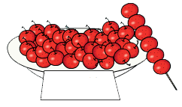
课堂练习
想想做做
6.
42÷6＝ （ ）
7
串
答：一共可以穿成7串。
42颗
每串穿6颗，一共可以穿成多少串？

Slide 12
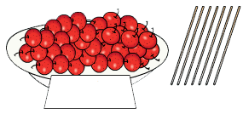
课堂练习
想想做做
6.
42÷7＝ （ ）
6
颗
答：每串穿6颗。
42颗
平均穿成7串，每串穿多少颗？

Slide 13
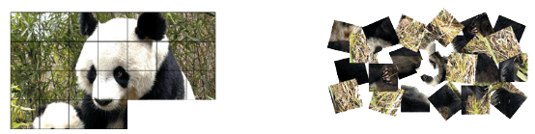
课堂练习
想想做做
7.
一共有49块，能拼几排？
÷
＝
排
49
7
7
（ ）
答：能拼7排。

Slide 14
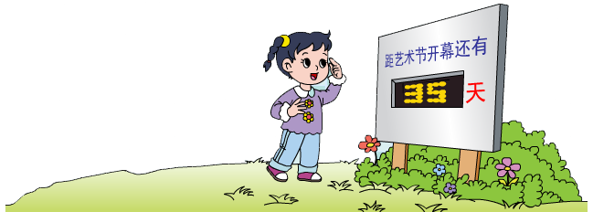

课堂练习
想想做做
8.
再过几个星期艺术节开幕？
35
÷
7
＝
5
个
（ ）
答：再过5个星期艺术节开幕。

Slide 15
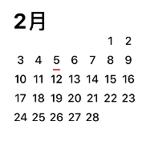
课堂练习
想想做做
2月份有几个星期？
9.
28
÷
7
＝
4
个
（ ）
答：2月份有4个星期。

Slide 16

课堂小结
这节课你们都学会了哪些知识？
我们学习了用7的乘法口诀求商。
计算除法，都可以根据乘法口诀来想。

Slide 17
课堂小结
这节课你们都学会了哪些知识？
有的乘法口诀可以计算两道除法算式，如二七十四。
有的乘法口诀可以计算一道除法算式，如七七四十九。

Slide 18


课后作业
1.从教材课后习题中选取；
2.从补充习题中选取。

